Slide 1

三维数据云服务商业计划书
2015.12.26 毛春杨

Slide 2
一、项目介绍
云服务和大数据目前在很多领域都得到了广泛应用。然而，在3D打印概念日渐火热的互联网+新工业化时代，将云服务和大数据概念与3D打印相连接，产生新的服务和解决方案，目前还极为少见。

Slide 3
关于三维云数据项目
定义：三维云是基于HTLM5（全平台）的三维展示技术， 建立一个统一的云存储和便捷的传播渠道。
应用范围：
为三维扫描和三维打印行业提供业务支持。
为企业三维数据展示提供统一解决方案（电商，汽车…）。
为大众用户提供三维化数据服务（集建模、展示、互动、个性化定制为一体）的统一入口平台。

Slide 4
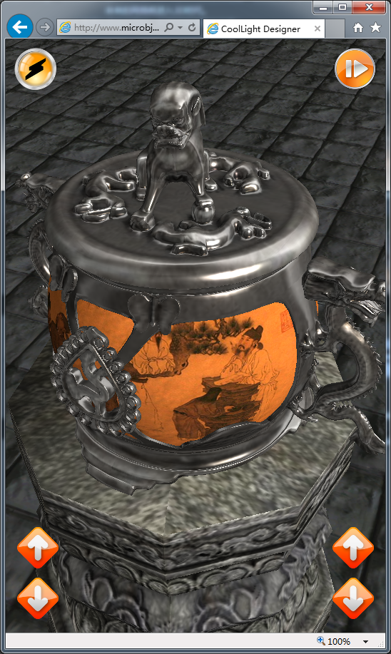
产品优势
技术优势：全平台支持，通过HTML5(WebGL)技术全平台支持。
在桌面系统(PC/Linux/MAC)上可用。
移动设备(苹果/安卓/微软)上可用。
直观体验优势：真实三维化效果，自由设计，体验感十足。
通过三维渲染引擎显示。
通过三维扫描方式，建立自己的三维模型。 自动绑定骨骼，拥有简单的动画。
扫描服饰二维码，可以直接显示穿衣搭配效果。
扫描模型二维码，进行物件搭配。
传播优势：无障碍传播，全平台交易。
不需要安装任何插件或APP，可以使用和操作。
可以通过微信，微博，交互平台内任意分享。
预留商品购买端口，可实时在线交易。
邀请在场投资人体验
链接平台演示 (http://www.microbject.com)

Slide 5
产品核心优势
呈现设备优势：凡可以运行浏览器的设备皆可浏览
展示优势：3D效果展示
社会化优势：便于传播
技术地位：未来网络三维互动展示的基础设施

Slide 6
平台应用场景 — 三维云服务
三维扫描公司
终端用户
收费
提取被服务方的中间差价
从平台获得订单。
提供3D建模服务，收取费用。
收费
使用显示服务
支付三维打印费用
三维
云服务
收费
3D打印公司
免费
三维展示产品案例。
从平台获得订单。
提供3D打印成品，收取费用。
用户个性化定制
免费
收费
3D建模师
游戏公司
对建模师的多样化选择
低建模成本
平台可操作、和互动，能够实现个性化自制需求
制作个性化打印模型
在平台二次销售已有的模型
通过用户使用收取收费
购买三维制作用户模型，降低开发成本。
游戏中的人物，可以通过二维码，
由三维打印公司直接给打印，并收取费用。
建立一个多方共赢的，以三维数据为特色的服务和销售平台。

Slide 7
方案输出应用场景
汽车
电商
提取被服务方的中间差价
分解汽车详细构成
模拟驾驶
全方位三维化显示，也可以分解查看详细构成。
三维
云解决方案应用行业
房地产/建筑设计
家具
3D显示设计效果图
360全景展示预售楼房
教育
文化/艺术
在线匹配家具，根据匹配结果对产品进行个性化改造
与好友分享，讨论，形成传播效益
作为直观演示的工具
艺术品场景三维还原
艺术品三维展示
打造全行业的三维云解决方案

Slide 8
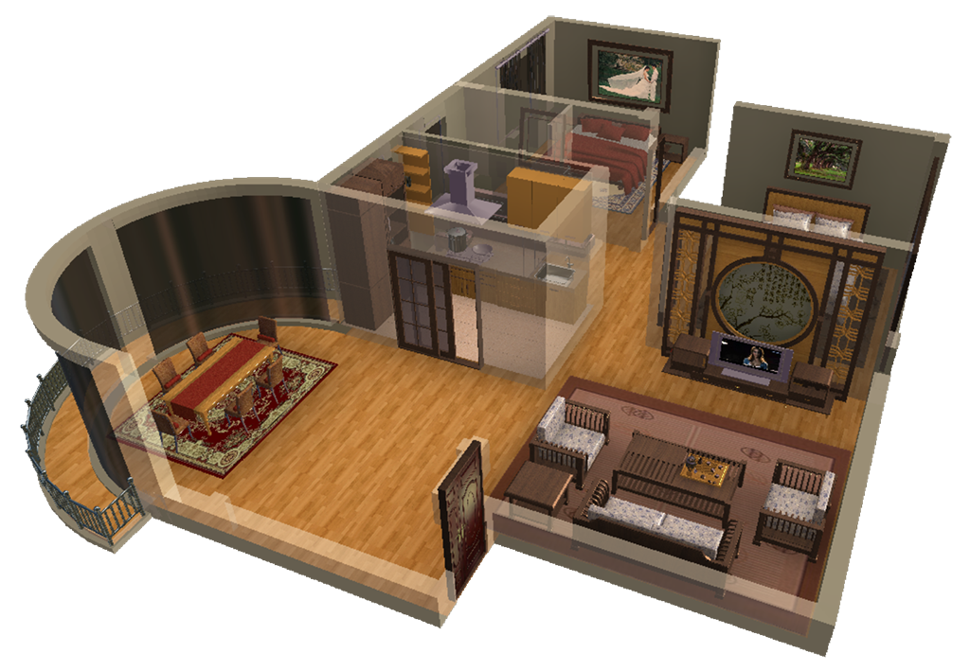
革命性推动
网页的跨平台以及互动性
网页三维展示能力
促进出现新的交流和沟通方式
促进现实场景加速虚拟化

Slide 9
二、市场机遇
升级改造人们对于“展示”的想象
行业规模巨大，潜在的市场价值达到千亿级规模，3D打印行业现状既无法引导用户对概念的认知，也无法提供统一的服务平台接口。在核心技术得以突破的前提下，三维云服务在技术方面取得了先决性的优势，在行业大发展的情况下，将迎来巨大的市场机遇。

Slide 10
市场规模及现状
相关行业现状
客户缺乏对3D打印的认知，行业还未按照客户需求进行调整，不能有效引导客户使用3D打印服务
三维化市场需求极大，之前没有可以跨全平台的技术实现。
都是只能通过应用/APP等开发，但是用户安装/安全又是很大问题。
直到HTML5-WEBGL技术之后，才有了统一的解决方案

Slide 11
行业竞争现状
国内技术竞争环境
Cocos： Cocos3D的HTML5版本。
Egrt：白鹭引擎。
现在都是在制作研究，还没有到能发布的商业版本。在整个行业处于爆发性增长前的阶段。
关于跨平台的三维服务在国内基本处于空白
关键技术CoolLight引擎竞争优势
纯JavaScript脚本，可扩展的类构架(MoScript)，方便调试和修改，提高开发效率。
支持动态定制渲染代码生成，能提高渲染效率。（和竞争者区分）
支持软/硬实例绘制，能在效率上很大提高。（和竞争者区分）
支持动态场景合并，能在效率上极大提高。（和竞争者区分）
所有三维数据服务器分布式存储，便于分发和格式升级。（暂时没有竞争者）
提供在线3D编辑工具。 （暂时没有竞争者）

Slide 12
三、发展战略
实施三步走战略定位，以现有的技术优势，提供三维技术服务，在前三个月，完成三维资源平台的搭建，同时设计行业解决方案，获得收益；用半年时间，制作在线设计工作，与商业结合，产生利润价值；建设行业生态链条，实现三维云服务产业链闭环。

Slide 13
发展阶段
数据服务
设计服务
开发服务
三维数据服务：满足数据导入和显示的基本要求。 （30HC，3-6个月，主要是完善和稳定引擎，制作三维资源平台）
帮助用户了解商品，提供整包的解决方案。（例如三维打印，汽车展示）
我方负责提供模型，用户时间租用模式，可以用来放在自己网站上展示，自由分享。
普通用户可以自己制作3D模型(3DMax/Maya等工具)，上传到站点根据引用分成盈利。
三维设计服务：和商业结合，产生利润价值。 （60HC，6-12个月，制作在线设计工具）
提供在线设计工具，自由组合物件。
提供在线房间选家具设计器，在线计算机选件组装，在线3D产品打印。
通过扫描游戏人物二维码，可以获得显示模型，可以自己观看并和好友分享。
物品与真实商家关联，提供在线订购服务。
三维开发服务：用户教育，建立生态为主，构建共同利益链。 （100HC，12-24个月，开放SDK化）
服务AR/VR等开发商。
商业化传播，服务电商平台，汽车频道等
以合作开发SDK共赢为主，吸引更多开发者，构建生态平台。

Slide 14
现有资源
合作方：意造3D打印、北京上拓科技有限公司
高校资源：清华大学、北京科技大学、北京科技职业学院
媒体资源和推广渠道：四大网络平台，人民日报、农民日报、参考消息、大公报等

Slide 15
四、团队构成
产品5人，市场5人，技术研发15人。

Slide 16
核心成员介绍
毛春杨：在日本东京NEC和SonyEricsson公司内工作过4年。在2011年创建中琪网络科技有限公司，并发布了国内首个基于Flash的Stage3D的渲染引擎。曾在畅游内任国内首个自研引擎的3D渲染高级构架师。擅长高并发平台开发和三维渲染引擎相关技术。
徐曦：毕业于英国政治经济学院，连环创业者，ATRPASA先进科技与解决方案研究员创始人，科技专栏作家、评论人。曾就职于某国际4A公关公司，某国内大型资讯企业。擅长市场策划和产品包装。
周幸：生命方程集团策划总监，江西日报社特约记者，曾获得全国原创文学大赛一等奖，金樟文学奖得主，拥有丰富的市场推广经验，熟悉互联网产品在线营销。
胡玉坤：安徽梵一网络联合创始人，曾为蓝标，森博，中青旅等国内知名公关公司提供互联网新媒体传播领域的技术解决方案并为国家电网，中国癌症康复协会等提供企业级技术服务，中琪网络创业团队成员，基于2D的Flash页游引擎研发负责人，多款游戏项目负责人，主要从事前端领域技术研究。
王帆：曾任巨人服务器构架师，擅长高性能服务器设计和研发。
孙鹏：曾任搜狐畅游国内首个商业级开源3D引擎Genesis-3D客户端架构师，拥有丰富的3D应用软件设计和研发经验。

Slide 17
五、融资计划
计划初始融资500W，让股份10%

Slide 18
行动计划 – 成本
初期(20-30人团队，融资500W，出让股份：5%) ：
产品(5人) ：产品设计
市场(5人)：调研三维打印公司需求，找三维公司合作，。
研发(15人) ：开发平台和三维相关工具。
中期(40-80人团队，融资2000W，出让股份：10%) ：
产品(10人) ：产品设计，设计行业需求DEMO
市场(20人)：调研需求，市场营销。
研发(30人) ：开发用户使用环境，和其他平台接入。
后期(80-120人团队，融资10000W，出让股份：10%) ：
产品(20人) ：产品设计
市场(30人)：市场推广，接入更多行业。
客服(10人)：客户反馈服务。
研发(50人) ：开放SDK，建立开发者环境。

Slide 19
行动计划 – 回报
初期：建设阶段
中期：能够建立盈利机制，期望达到收支平衡。
授权：缴纳一定费用接入平台。
模型：制作提成。
提成：打印服务提成。
后期：在三维打印行业年盈利在3000W-6000W左右。 将成功经验复制到其他行业盈利。
三维打印物件价格在200-1000左右，提成5%， 每月能完成10W单，利润在100W-500W左右。

Slide 20
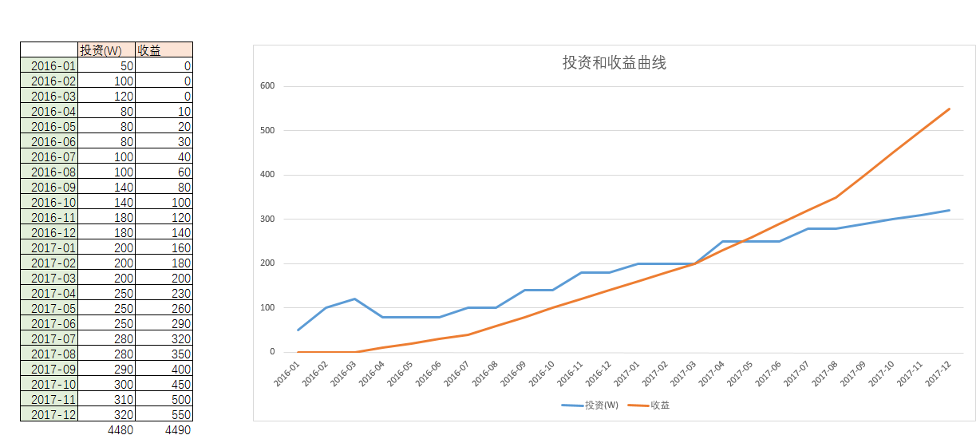
投资和收益

Slide 21
利益点
本项目是在建设网络三维时代的基础设施

Slide 22
三维化网络时代由我们共同开始

Slide 23
谢谢

